Slide 1
电路的两类约束：
1）拓扑约束(即基尔霍夫定律)
分析任何集中电路的基本依据
拓扑约束仅决定于元件的联接方式
2）元件特性的约束
元件特性的约束仅决定于元件本身的特性
伏安关系（Voltage Current Relation 简写为VCR）
电路元件或支路两个端钮上的电压与电流之间的关系。
伏安特性曲线：
在u ∼i 平面上由伏安关系式画出的图形。

Slide 2
第1章 电路的基本概念和
基尔霍夫定律
学前提问：5分钟快速浏览P9~13页
1、电路分析的基本依据是？
2、两类约束中：元件特性的约束，约束的是什么？
3、理想的电路元件有哪些？
4、如何用两类约束分析求解简单电路？
拓扑约束（基尔霍夫定律）
元件特性的约束 VCR
约束元件端电压和流过该元件电流间的关系
R、C、L、理想电源、受控电源、耦合电感、理想变压器
分别列出n-1个KCL;b-n+1个KVL;b个VCR方程联立求解

Slide 3
1.4 电阻元件
一）电阻元件的一般定义（数学定义）
如果一个二端元件，接入任意电路后在任意时刻，其端钮上的电压u (t) 与流过它的电流i (t)之间存在代数关系则称该元件为电阻元件。
(即这一关系不论其波形如何在u ∼i 平面上由唯一的一条通过原点的曲线所决定)

Slide 4
二）电阻元件的分类及其VCR曲线
i
i
t₁
任意时刻
t₂
o
u
u
o
线性时不变电阻的VCR曲线
线性时变电阻的VCR曲线
i
i
t₁
任意时刻
t₂
–30v
u
o
0.7v
u
o
非线性时不变电阻的VCR曲线
(二极管的VCR曲线)
非线性时变电阻的VCR曲线

Slide 5
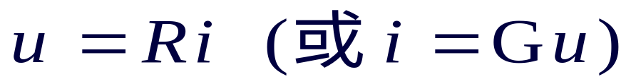
三）线性时不变电阻元件（简称电阻)
1）电阻元件的VCR—欧姆定律
u
R
+
u
–
1
i
i
o
R
电阻的VCR曲线
2）电阻元件的电路参数： 电阻值 R(Ω 欧姆)
电导值 G=1/R(S 西门子)

Slide 6
3)电阻元件的特点
+
u
–
i
R
电阻元件中u i 同时存在或同时消失，即电阻为
无记忆元件。
b) 电阻元件具有双向性，两个端钮在电路中可任意
联接。
4) 使用欧姆定律时注意：
u i 取关联时用 u= R i
+
u
–
u i 取非关联时用 u= – R i
R
i

Slide 7

5）电阻元件功率的计算公式
+
u
–
a) u i 关联时：
i
R
+
u
–
b) u i 非关联时：
R
i
当 R > 0 (或G > 0)时 P > 0

Slide 8
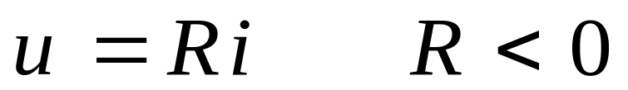
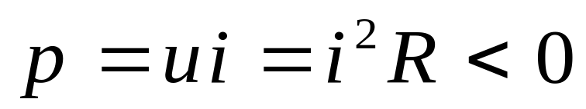
四）负电阻的概念（可用电子技术实现）
u
R
u
–
+
1
o
i
i
R
负电阻的VCR曲线
负电阻供出功率
说明：下面章节中若无特殊说明R均指正电阻

Slide 9
1.5 独立电源
1.5.1 理想电压源（简称电压源）
一）电压源的电路符号
us
Us
+
–
+
–
一般电压源符号
直流电压源符号
二） 电压源的定义
如果一个二端元件接入任一电路后，其两端的电压总能保持规定值而与流过它的电流无关，则称该元件为理想电压源元件。（其电压可以是常数，也可以是一定的时间函数），

Slide 10
三）电压源的VCR曲线
如果一个二端元件接入任一电路后，其两端的电压总能保持规定值，而与流过它的电流无关，则称该元件为理想电压源元件。（其电压可以是常数，也可以是一定的时间函数），
u
u
u
任意t
U_{s}
t₂
t₁
t₃
t
i
i
0
t₁
t₂
0
0
t₃
直流电压源
交流电压源
四）电压源的电路参数u_{s}(t)或 U_{S}
us (或U_{S})
+
–

Slide 11
五）电压源的基本性质
u
u
u
任意t
U_{s}
t₂
t₁
i
t₃
t
i
0
0
t₁
t₂
0
t₃
直流电压源
交流电压源
1）电压源的端电压是定值（直流时）或一定的时间函数(交流时)
与所接外电路无关，由它本身确定。
2）电压源中流过的电流只取决于与之相联的外电路。
us (或U_{S})
+
–
i
3）电压源可供出功率，也可吸收功率。

Slide 12
例8：在图所示电路中，求S分别接在a点和b点时
流过电压源的电流及电压源的功率。
b
s
+
a
i₂
i₃
i
i
+
u₁
u₂
u₃
12V
3Ω
6Ω
–
6Ω
–

Slide 13
1.5.2理想电流源（简称电流源）
一）电流源的电路符号
i_{s} (或Is )
电流源符号
二） 电流源的定义
如果一个二端元件接入任一电路后，由该元件流出的电流总能保持规定值而与其两端的电压无关，则称该元件为电流源元件。(其流出的电流可以是常数，也可以是一定的时间函数）

Slide 14
三）电流源的VCR曲线
如果一个二端元件接入任一电路后，由该元件流出的电流总能保持规定值而与其两端的电压无关，则称该元件为电流源元件。(其流出的电流可以是常数，也可以是一定的时间函数）
i
i
i
任意t
I_{s}
t₂
t₁
u
t₃
t
u
0
0
t₁
t₂
0
t₃
直流电l流源
交流电流源
四）电流源的电路参数i_{s}(t)或 I_{S}
i_{s} (或Is )

Slide 15
五）电流源的基本性质
i
i
i
任意t
I_{s}
t₂
t₁
u
t₃
t
u
0
0
t₁
t₂
0
t₃
直流电l流源
交流电流源
1）电流源输出的电流是定值(直流时)或一定的时间函数(交流时)
与所接外电路无关，由它本身确定。
2）电流源的端电压只取决于与之相联的外电路。
i_{s}
+
–
3）电流源可供出功率，也可吸收功率。
u

Slide 16
例9：图一所示电路中求 a)电流源的端电压及其功率
b)验证电路的功率平衡。
3Ω
3Ω
u_{R}
u_{R}
1A
–
1A
+
2V
u
5V
u
–
+
图一
图二
例10：图二所示电路中求 a)电流源的端电压及其功率 b)验证电路的功率平衡。

Slide 17
说明：
  在电子线路中独立电源通常指信号源， “信号”一词通常代表载有信息的电压或电流，因此信号源可以是电压源也可以是电流源。
  1.5 受控电源：后面讨论

Slide 18
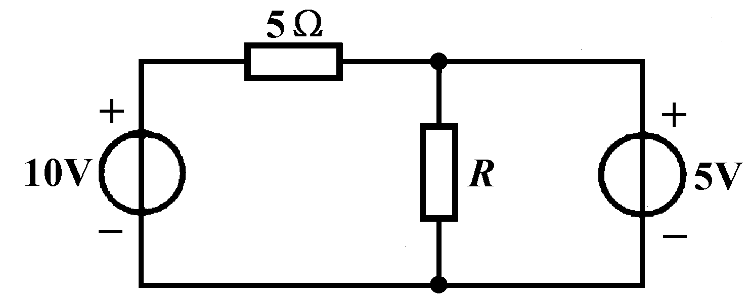
思考与练习
1-4-l 独立电压源能否短路?独立电流源能否开路?
1-4-2 电路如图1－4－2所示。
若：(1)R=10Ω； (2) R=5Ω；(3) R=2Ω时;
试判断5V电压源是发出功率或吸收功率。
图1－4－2

Slide 19




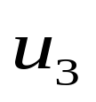

1.7 两类约束和KCL、KVL方程的独立性
电路的两类约束：
1）拓扑约束(即基尔霍夫定律)
分析任何集中电路的基本依据
拓扑约束仅决定于元件的联接方式
2）元件特性的约束
元件特性的约束仅决定于元件本身的特性
电路分析的典型问题
给定电路结构和元件参数求各支路电流和电压，有b个支路的电路有2b个变量，需列2b个独立方程 。
R₁
①
R₂
+
–
+
–
+
+
+
u_{s1}
u_{s2}
R₃
–
–
–
②

Slide 20
一）独立的KCL方程
1)结论:具有n个节点的电路对n-1个且为任意的n-1个节点所列 的KCL方程是独立的，即独立的KCL方程数为n-1个。
R₁
①
R₂
+
–
+
–
+
+
+
u_{s1}
u_{s2}
R₃
–
–
–
②
二） 独立的KVL方程
1）结论: 对网孔所列的KVL方程是独立的，网孔数= b-n+1
即独立的KVL方程数为b-n+1个。
拓扑约束 ： 用 KCL 列 n-1个
用KVL 列b-n+1个
共2b个独立方程
元件约束： 用VCR 列b个

Slide 21
1.8 支路分析法（又称2b法、直接法）
直接用两类约束列 2b个联立方程求解电路的方法。解复杂电路时计算麻烦实际很少用，但有其理论价值。
1.8.1(2)支路电流、电压法
以支路电流(或电压)为求解量，建立b个联立方程，先求出各支路电流(或电压)后，再由元件VCR求各支路电压(或电流)的方法。
例10：求i₁ 、 i₂ 、 i₃ 、 u₁ 、 u₂ 、u₃ 。
5Ω
15Ω
+
–
+
–
+
+
+
25V
60V
3Ω
–
–
–

Slide 22


例11：用支路法求i₁ 、 i₂ 、 i₃ 。
1Ω
−
+
+
–
+
u
+
2Ω
3Ω
U
2
–
+
+
6V
–
8V
–
5A
–

Slide 23
1.6 受控电源 (非独立源)
学前提问：5分钟快速浏览P13~16页
1、受控源是几端元件？
2、为何受控源在表示的时候类似二端元件？
3、受控电源与理想电源的异同？
4、如何分析含受控源电路？
四端元件，双端口。
控制支路“电流短路，电压开路”对控制支路无影响。
前者是非独立电源，受控量依赖于控制量存在而存在。
按照独立电源列解电路方程，并添加控制关系方程。

Slide 24
1.6 受控电源 (非独立源)
一）受控电源定义
若一个电源提供的电压或电流依赖于同一电路中其它某一支路的电压或电流而不能独立存在，则称该元件为受控源 （即一个电源提供的电压或电流受电路中某个支路的电压或电流的控制）
二）电路符号
+
–
受控电压源
受控电流源

Slide 25
三）受控源的分类
1）受控电压源：
电压控制电压源（VCVS）
电流控制电压源（CCVS）
2）受控电流源：
电压控制电流源（VCCS）
电流控制电流源（CCCS）

Slide 26

四）受控源(四端元件)的电路模型和电路参数
(1) 电压控制的电压源（VCVS）
i₁
i₂
+
+
+
i₁= 0
u₁
u₂
u₂= μ u₁
_
_
_
μ :电压放大倍数(电路参数)
VCVS
(2) 电流控制的电压源（CCVS）
i₁
i₂
º
º
u₁= 0
+
+
+
u₂
u₂=r i₁
u₁
u₂=r i₁
_
_
_
r : 转移电阻 (电路参数)
º
º
CCVS

Slide 27

(3) 电压控制的电流源 (VCCS)
i₁
i₂
+
i₁=0
+
u₁
u₂
i₂=gu₁
_
i₂=gu₁
_
g: 转移电导(电路参数)
VCCS
(4) 电流控制的电流源 (CCCS)
i₁
i₂
u₁= 0
+
+
u₁
u₂
i₂=α i₁
_
α : 电流放大倍数(电路参数)
–
CCCS

Slide 28

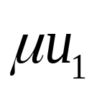
五）受控源(输出端口)的伏安特性
i2
i₁
i₂
i₁
i₂
X 1
+
+
+
+
u₁
X 2
u₂
u₁
u₂
i₂=gu₁
u2
_
_
_
–
0
X 3
VCCS
CCCS
受控电流源
设X 为 控制量，可以为电流也可以是电压
u2
i₁
i₂
i₁
i₂
X 1
+
+
+
+
X 2
+
+
u₁
u₂
u₁
u₂=r i₁
u₂
i2
_
_
_
0
X 3
_
_
_
VCVS
CCVS
受控电压源

Slide 29
六） 受控源与独立源的比较
(1) 独立电源的电压(或电流)是由电源本身决定，与电路中其它电压、电流无关，而受控电源的电压(或电流)由控制量决定。
u2
i2
X ₁
X₁
X₂
X 2
i2
u2
0
X₃
0
X 3
(2) 独立源在电路中表示外加的“激励”，而受控源只是反映输出端与输入端的关系 。

Slide 30

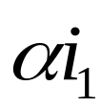
七）受控源在电路图中的画法
i_{b}
c
i_{c}
c
b
r_{b}
i_{c}
r_{o}
i_{b}
+
b
+
u_{s}
e
R_{L}
–
R_{L}
u_{s}
e
–
R_{e}
R_{e}
i₁
i₂
i_{b}
c
i_{c}
b
+
r_{b}
+
u₂
+
e
u₁
r_{o}
_
u_{s}
R_{L}
–
–
R_{e}
CCCS

Slide 31

八）含受控源电路的分析举例
例12：已知图中 i_{s} =3A，求i
i
+
–
说明：1)本课程讨论的含受控源的 电路并非一定对应实际电路 模型。
2)分析含受控源电路的依据 仍为两类约束
i_{s}
i₂
5Ω
+
0.5i₂
3Ω
–
例13：求受控源及2V电压源的功率。
2Ω
i
+
–
i₂
+
2i
+
i₁
1Ω
1V
2V
–
–

Slide 32
预习思考：
1、当一个支路包含多个元件时如何分析？
2、何谓单口网络？等效的思想本质？
3、简单的等效规律？
4、实际的电源的模型等效？

